Slide 1
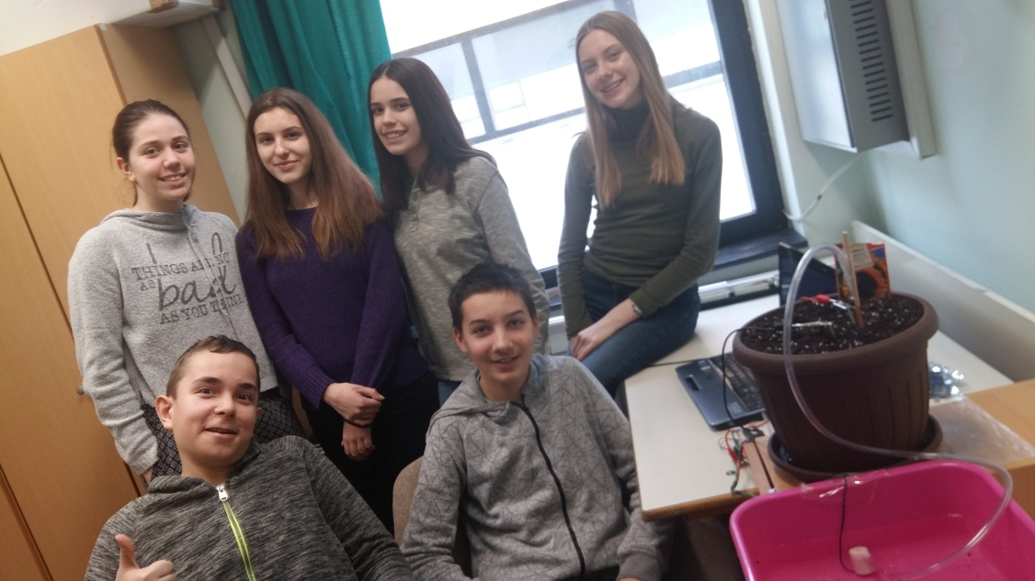
Sada svira
Projekt “Želim stablo”
Tema:Praćenje klijanja sjemenki suncokreta

Slide 2
Menu
Početak projekta
2 slajda
Programiranje
1 slajd
27.2.2018.
2 slajda
2.3.2018.
1 slajd
6.3.2018.
2 slajda
9.3.2018.
2 slajda
14.3.2018.
2 slajda
Napravili

Slide 3
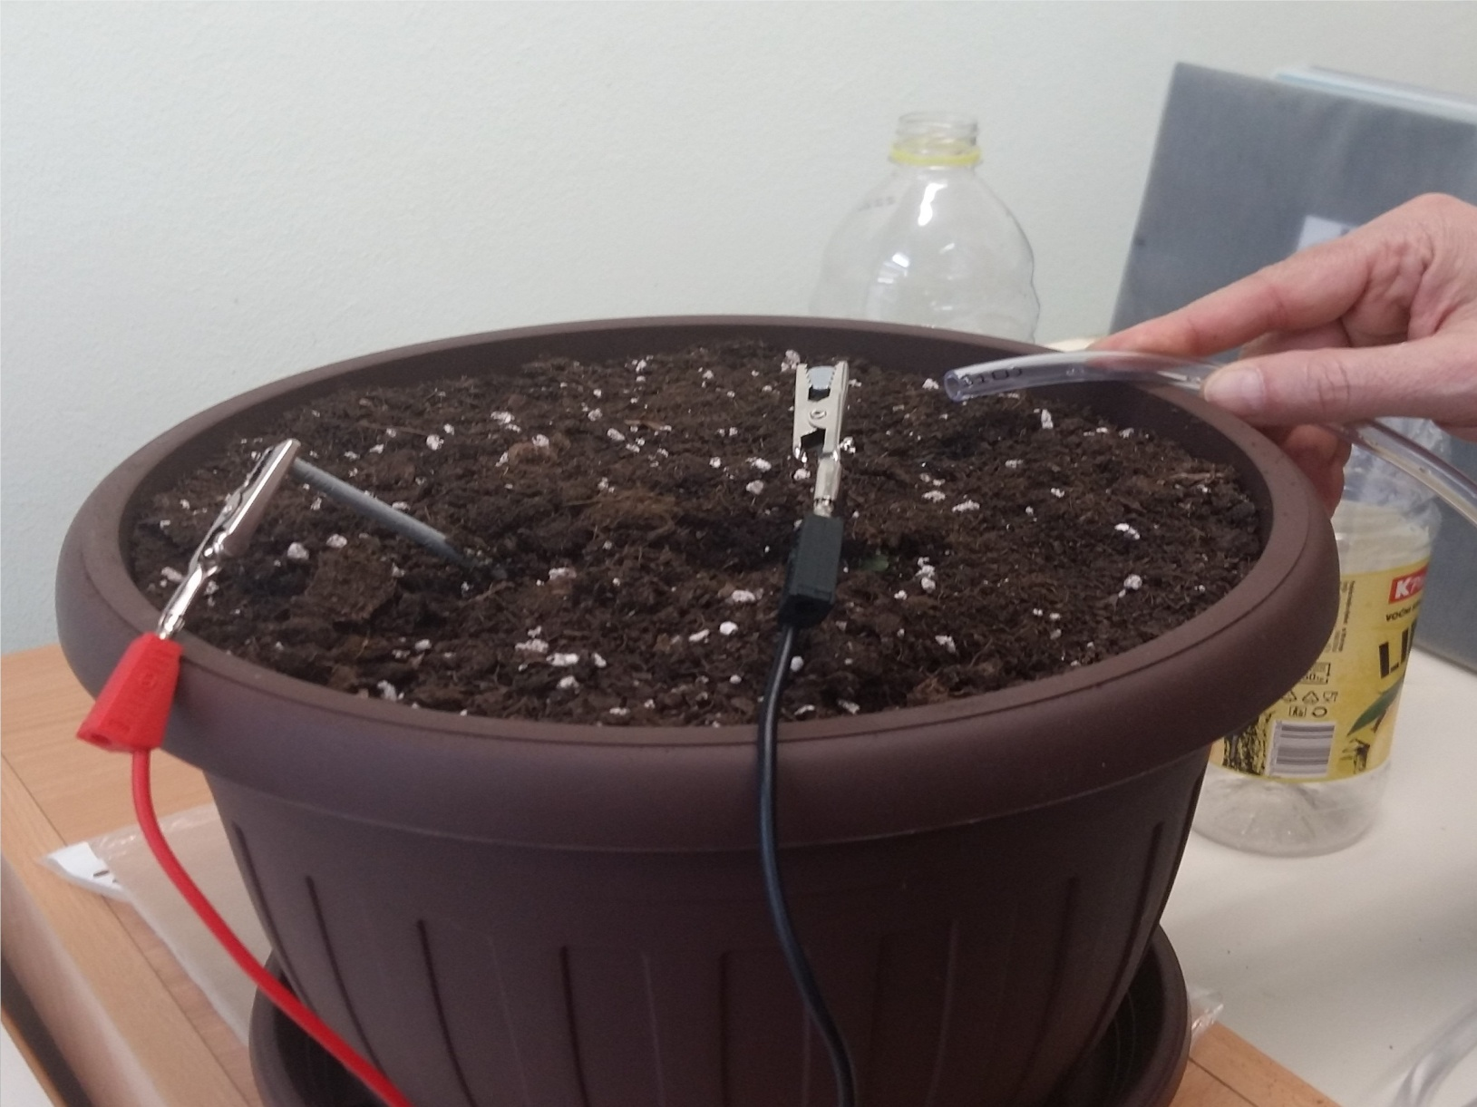
Početak projekta
Dobili smo microbit sa dodatkom za zaljevanje(pumpu)
i žice sa čavlima.
Prvo što smo uradili spajali smo komponetne koje smo dobili.
Kad smo spojili komponetne priključili smo mikrobit na računalo i počeli programirati
micro:bit, novo džepno računalo koje omogućava svakome kodiranje, uređivanje i korištenje raznih dijelova hardvera preko softvera.

Slide 4
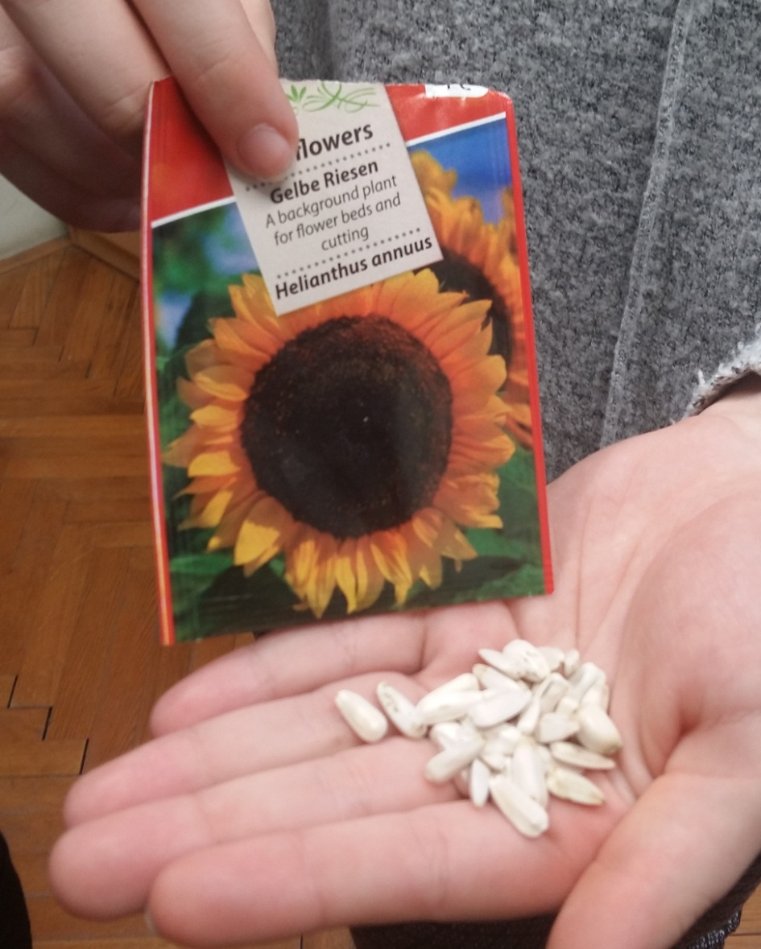
Početak projekta
Kupili smo sjemenke suncokreta(Helianthus annuus)

Slide 5
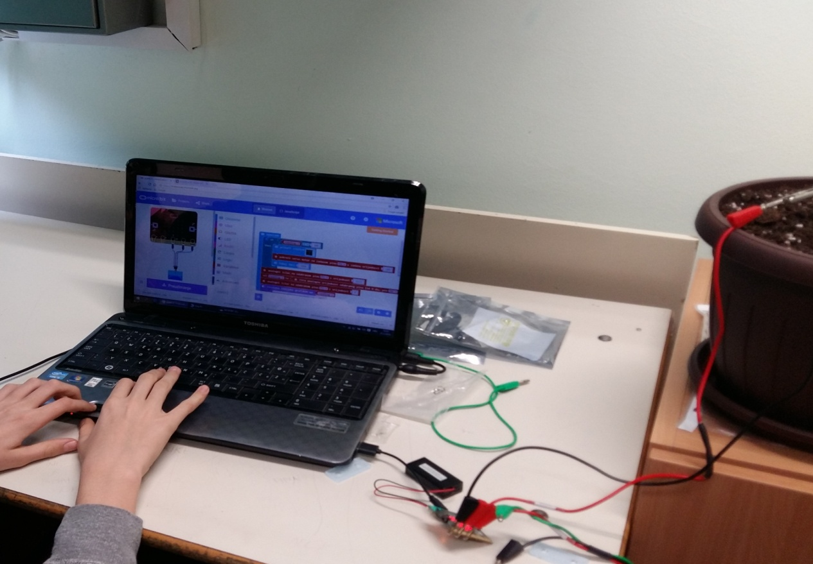
Programiranje
Programirali smo mikrobit da preko čavla mjeri otpor struje tako da izračuna vlažnost zemlje.
Programirali smo sveukupno 4 sata u školi.

Slide 6
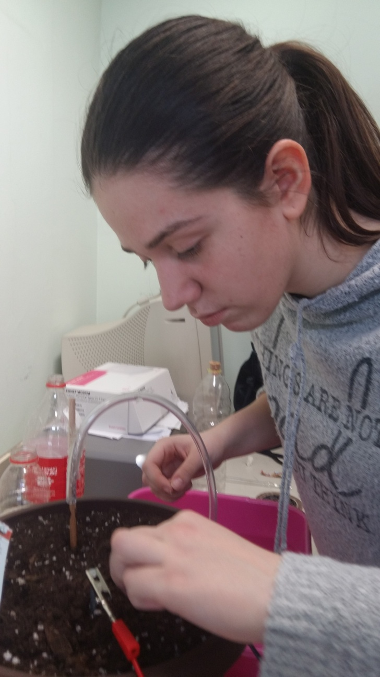
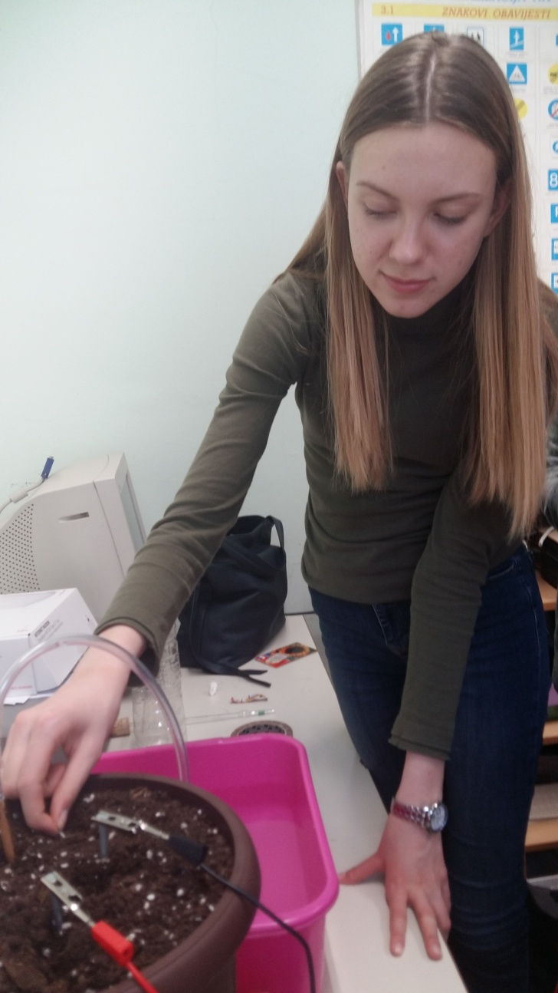
27.2.2018
Na taj datum smo uzeli dvije lončanice,
i u njih stavili zemlju.
U Jednu lončanicu predmetne nastave
su posijali 30 suncokretovih sjemenki
i postavili smo mikrobit za mjerenje vlaznosti
I sustav natapanja kap na kap.

Slide 7
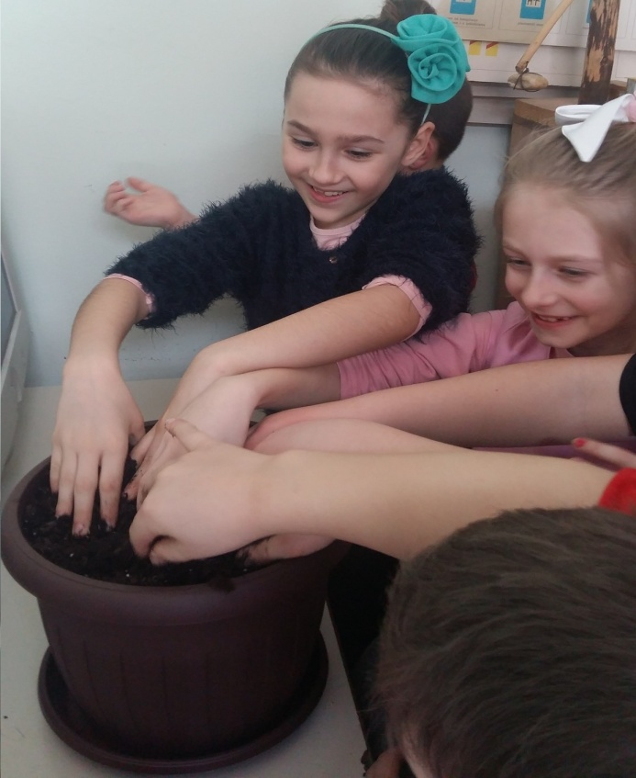
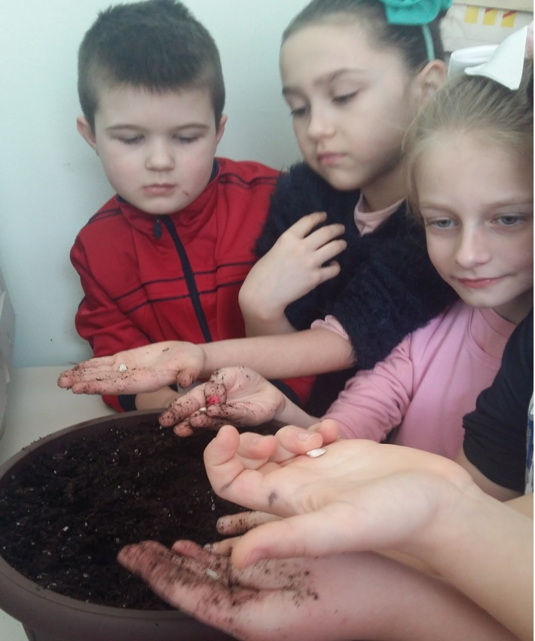
27.2.2018
U drugu lončanicu su učenici razredne nastave
posijali 30 suncekretovih sjemenki ali
bez sustava za zalijevanje

Slide 8
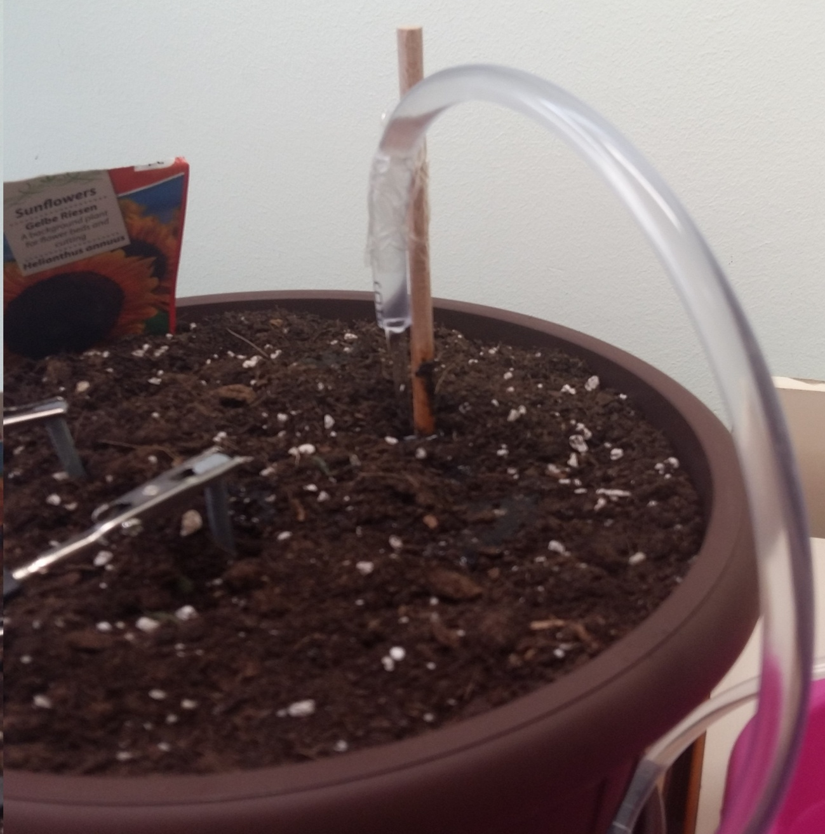
2.3.2018
Izmjerili smo vlažnost sa mikro bit sustavom za
zalijevanjem iznosila je 900 (bila skoro suha)

Slide 9
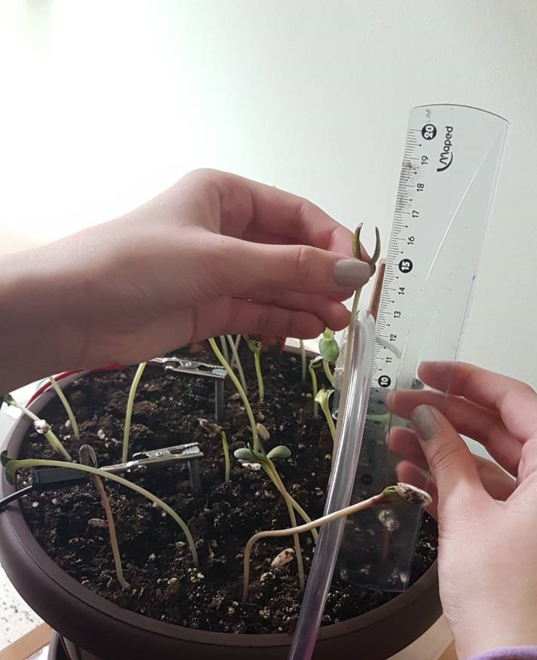
6.3.2018
Sljedeće mjerenje vlažnosti s mikro bit sustavom s zalijevanjem
Vlažnost je iznosila 776, isklijale su 23 biljke ,izvršeno je mjerenje visine
najveća visina mlade biljke iznosila je:16cm srednja: 6 cm najmanja: 2 cm

Slide 10
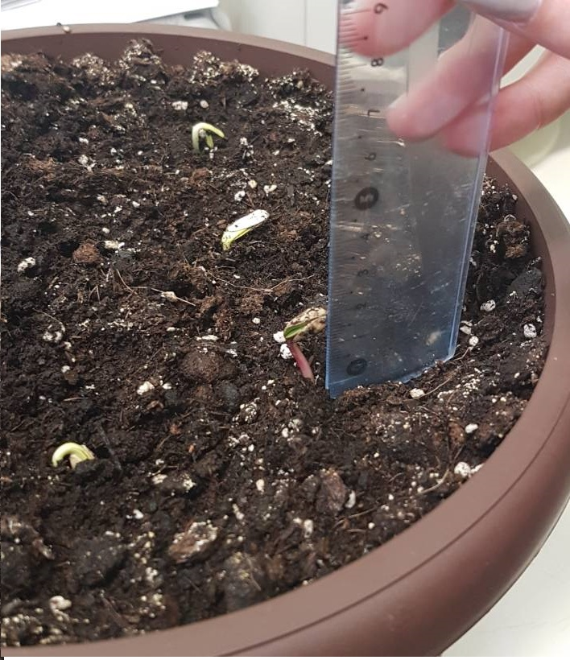
6.3.2018
Kontrolna lončanica: 1 isklijala biljka, visina: 2 cm

Slide 11
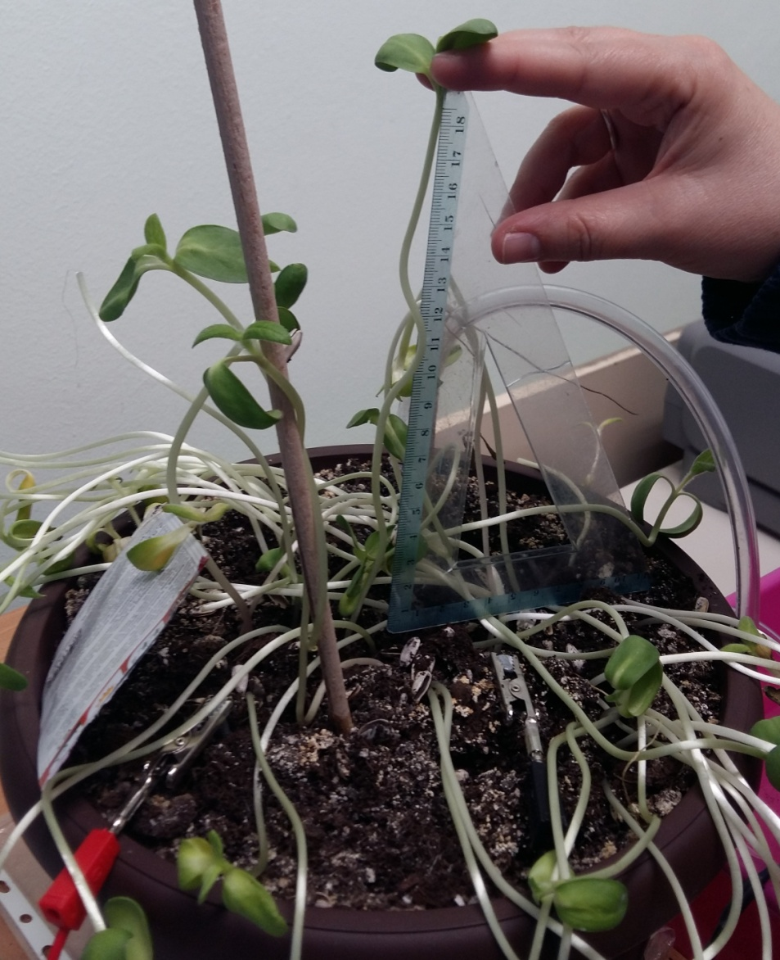
9.3.2018.
Izvršeno zalijevanje,vlažnost je iznosila 794,najveća visina:22cm,srednja: 16 cm,najmanja: 13 cm

Slide 12
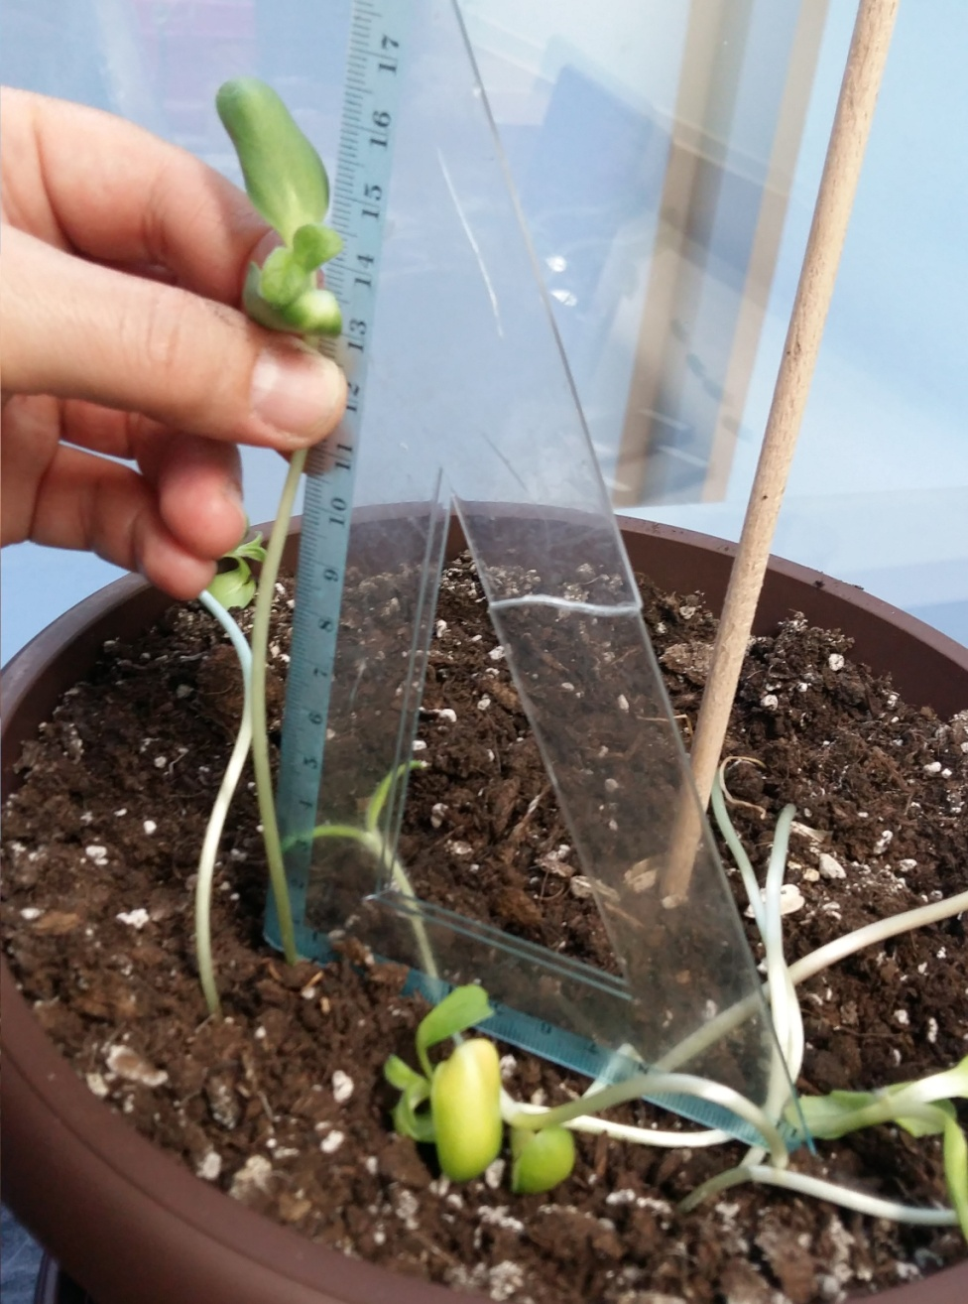
9.3.2018
Kontrolna lončanica: 8 isklijala biljke, najveća: 15 cm, srednja: 13cm, najmanja: 8.5cm

Slide 13
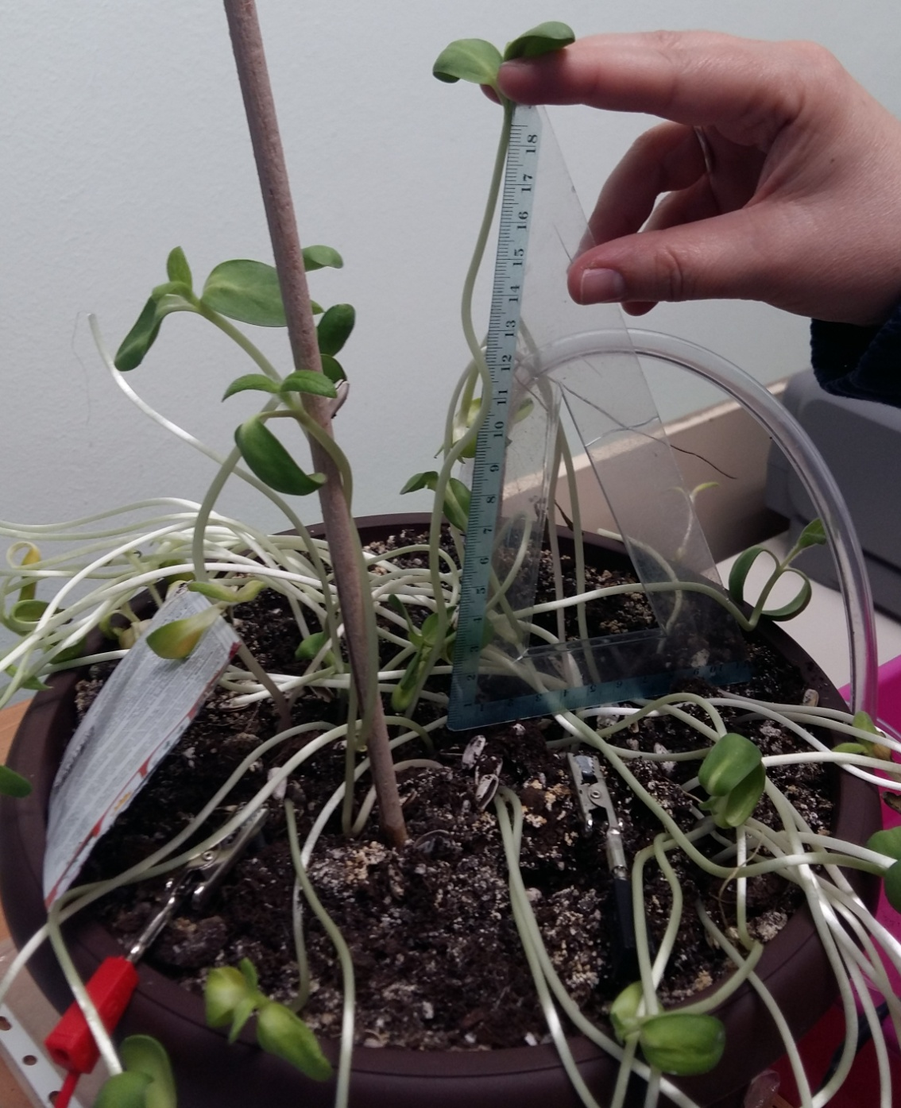
14.3.2018.
Ponovno smo vlažnost sa mikro bit sustavom za
zalijevanjem iznosila je 900 (bila skoro suha)
Najveća biljka suncokreta iznosila je: 24cm, srednja: 19cm,najmanja: 16cm

Slide 14
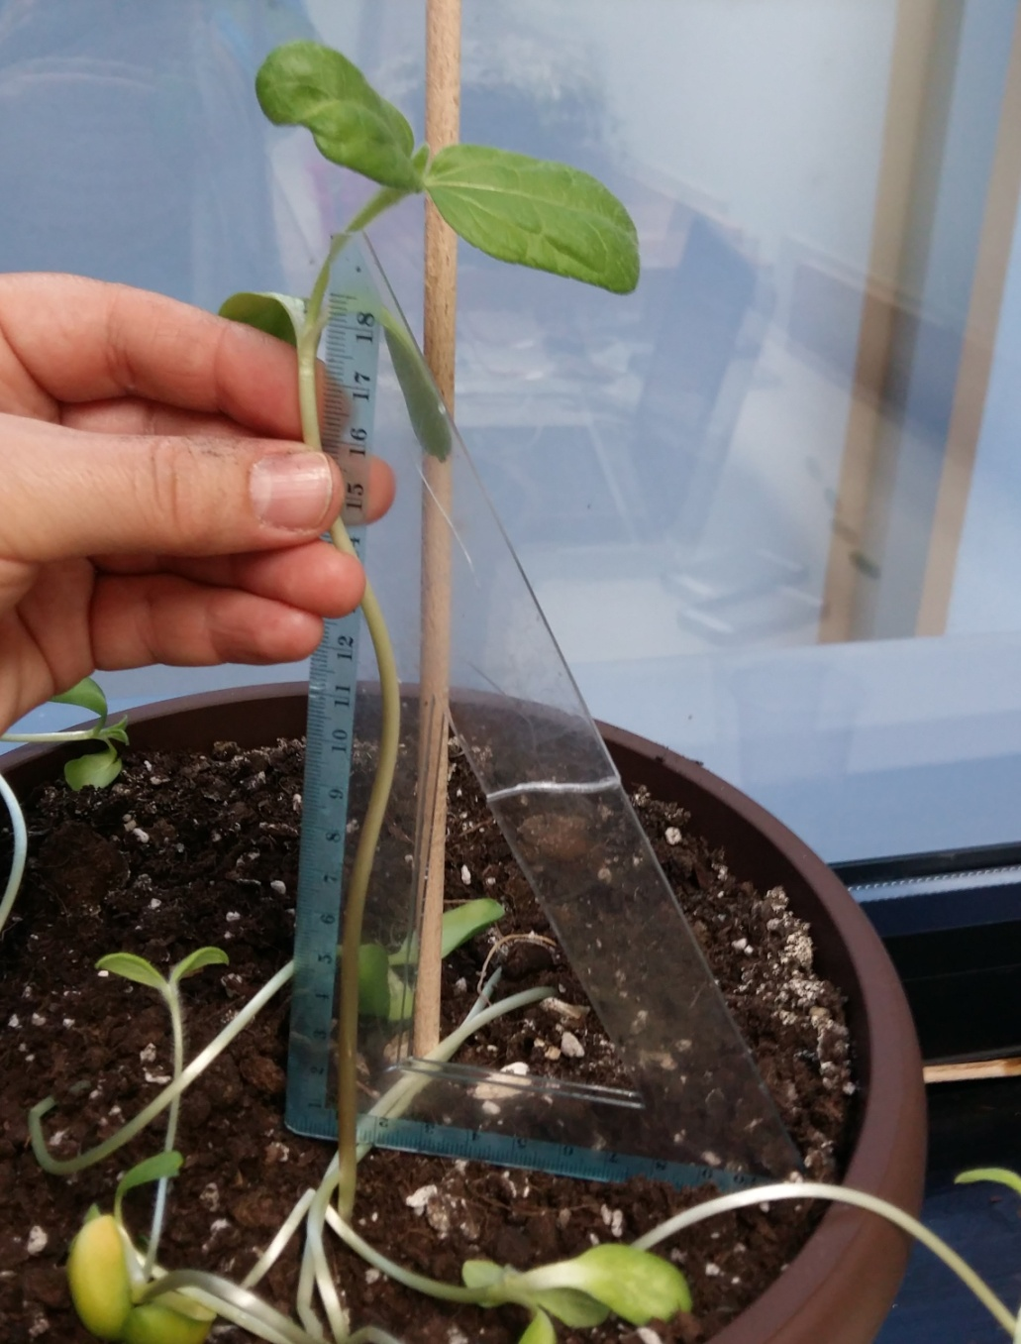
14.3.2018
Kontrolna lončanica: 8 isklijala biljke, najveća: 20 cm, srednja: 17cm, najmanja: 14cm

Slide 15
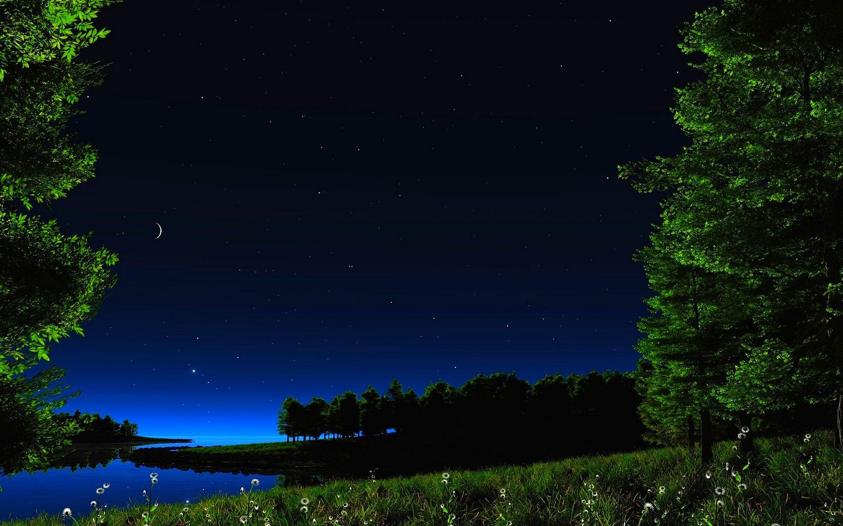
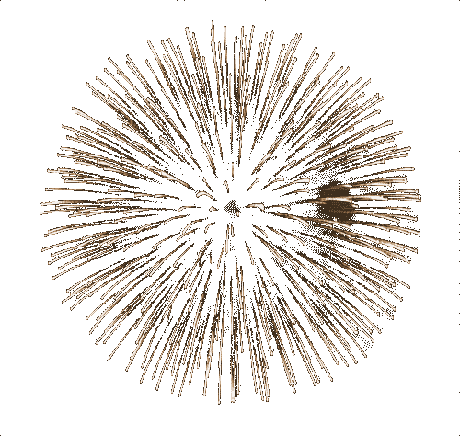
Prezentaciju napravili i programirali: Mateo Šerer
Sven Oužecky
Država: Hrvatska
Grad: Slatina
Osnovna škola: Josipa Kozarca
Mentori : Brankica Safin
Marko Brijačak
Mjerili:Ana Čurić
Karla Vasiljević
Ivona Bosec
Jana Macinger
Također mjerili: Djeca

